Slide 1

Presentación de fonética

Slide 2
Día 1
Notes:
Diga: ¡Hola, lectores! Ahora vamos a practicar lo que hemos aprendido sobre los sonidos y cómo los unimos para formar sílabas y luego palabras.

Slide 3

1. Conciencia fonémica
Notes:
Avance a la siguiente diapositiva.

Slide 4
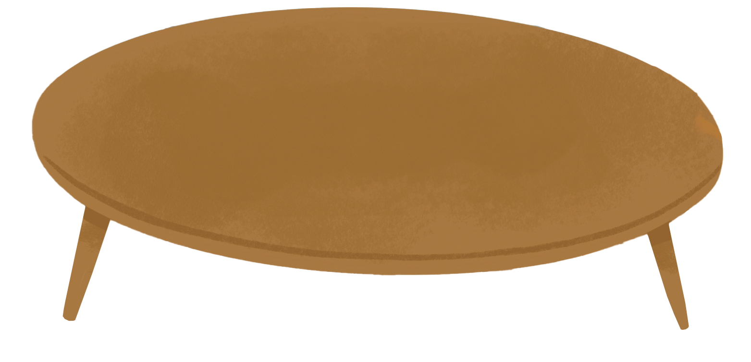

Notes:
A. Combinar sílabas en palabras
Diga: Vamos a combinar sílabas para formar palabras.
Modele: Por ejemplo: /me/, /sa/, mesa.
Pregunte: ¿Qué palabra formamos con /me/, /sa/? (/me/, /sa/, mesa)
Avance a la siguiente diapositiva.
B. Segmentar palabras en sílabas
Diga: Ahora vamos a separar palabras en sílabas.
Modele: Por ejemplo: mesa, /me/, /sa/.
Pregunte: ¿Qué sílabas escuchamos en mesa? (mesa, /me/, /sa/)
Avance a la siguiente diapositiva.
C. Combinar fonemas en una palabra
Diga: Ahora vamos a combinar fonemas para formar palabras.
Modele: Por ejemplo: /m/, /e/, /s/, /a/, mesa.
Pregunte: ¿Qué palabra formamos con /m/, /e/, /s/, /a/? (/m/, /e/, /s/, /a/, mesa)
Avance a la siguiente diapositiva.
D. Segmentar fonemas en una palabra
Diga: Ahora vamos a separar palabras en fonemas.
Modele: Por ejemplo: mesa, /m/, /e/, /s/, /a/, mesa. Ahora todos juntos: mesa, /m/, /e/, /s/, /a/, mesa.
Avance a la siguiente diapositiva.

Slide 5

Notes:
A. Combinar sílabas en palabras
Pregunte: ¿Qué palabra formamos con /ko/, /me/? (/ko/, /me/, come)
Avance a la siguiente diapositiva.
B. Segmentar palabras en sílabas
Pregunte: ¿Qué sílabas escuchamos en come? (come, /ko/, /me/)
Avance a la siguiente diapositiva.
C. Combinar fonemas en una palabra
Pregunte: ¿Qué palabra formamos con /k/, /o/, /m/, /e/? (/k/, /o/, /m/, /e/, come)
Avance a la siguiente diapositiva.
D. Segmentar fonemas en una palabra
Diga: Ahora vamos a separar en fonemas la palabra come, (come, /k/, /o/, /m/, /e/)
Avance a la siguiente diapositiva.

Slide 6
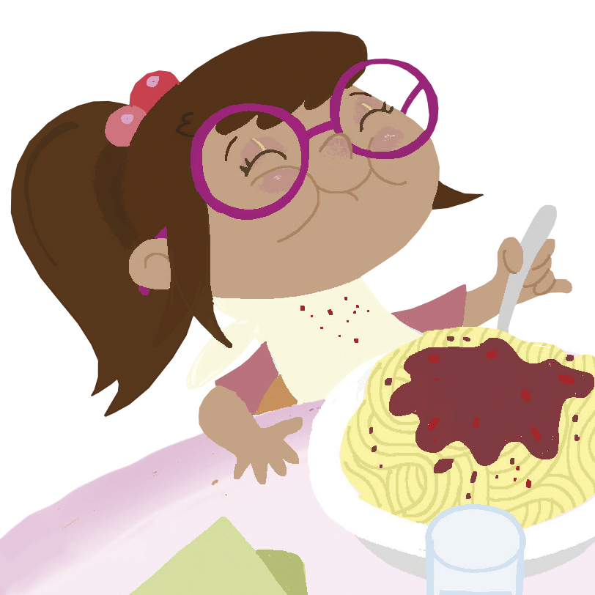
Notes:
A. Combinar sílabas en palabras
Pregunte: ¿Qué palabra formamos con /en/, /kan/, /ta/? (/en/, /kan/, /ta/, encanta)
Avance a la siguiente diapositiva.
B. Segmentar palabras en sílabas
Pregunte: ¿Qué sílabas escuchamos en encanta? (encanta, /en/, /kan/, /ta/)
Avance a la siguiente diapositiva.
C. Combinar fonemas en una palabra
Pregunte: ¿Qué palabra formamos con /e/, /n/, /k/, /a/, /n/, /t/, /a/? (/e/, /n/, /k/, /a/, /n/, /t/, /a/, encanta)
Avance a la siguiente diapositiva.
D. Segmentar fonemas en una palabra
Diga: Ahora vamos a separar en fonemas la palabra encanta, (encanta, /e/, /n/, /c/, /a/, /n/, /t/, /a/)
Avance a la siguiente diapositiva.

Slide 7
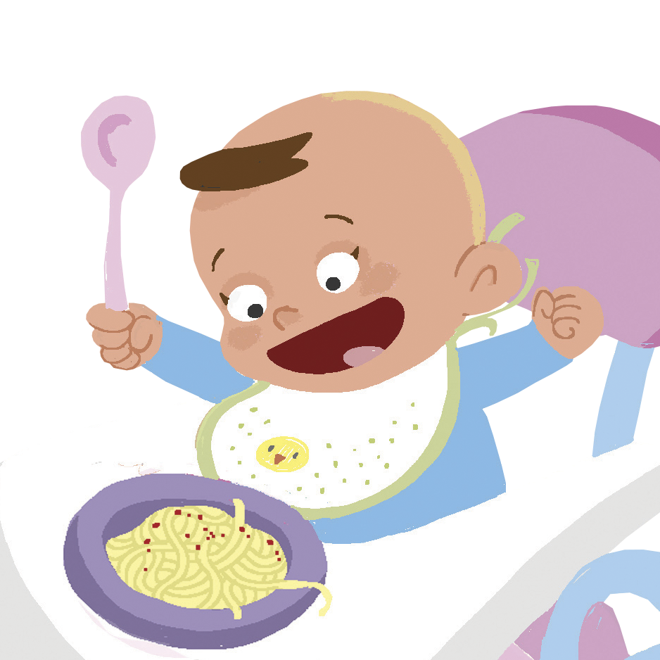
Notes:
A. Combinar sílabas en palabras
Pregunte: ¿Qué palabra formamos con /lu/, /kas/? (/lu/, /kas/, Lucas)
Avance a la siguiente diapositiva.
B. Segmentar palabras en sílabas
Pregunte: ¿Qué sílabas escuchamos en Lucas? (Lucas, /lu/, /kas/)
Avance a la siguiente diapositiva.
C. Combinar fonemas en una palabra
Pregunte: ¿Qué palabra formamos con /l/, /u/, /k/, /a/, /s/? (/l/, /u/, /k/, /a/, /s/, Lucas)
Avance a la siguiente diapositiva.
D. Segmentar fonemas en una palabra
Diga: Ahora vamos a separar en fonemas la palabra Lucas, (Lucas, /l/, /u/, /k/, /a/, /s/)
Avance a la siguiente diapositiva.

Slide 8
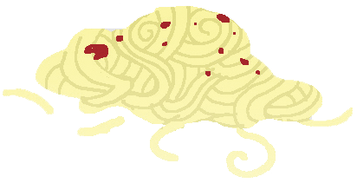
Notes:
A. Combinar sílabas en palabras
Pregunte: ¿Qué palabra formamos con /pas/, /ta/? (/pas/, /ta/, pasta)
Avance a la siguiente diapositiva.
B. Segmentar palabras en sílabas
Pregunte: ¿Qué sílabas escuchamos en pasta? (pasta, /pas/, /ta/)
Avance a la siguiente diapositiva.
C. Combinar fonemas en una palabra
Pregunte: ¿Qué palabra formamos con /p/, /a/, /s/, /t/, /a/? (/p/, /a/, /s/, /t/, /a/, pasta)
Avance a la siguiente diapositiva.
D. Segmentar fonemas en una palabra
Diga: Ahora vamos a separar en fonemas la palabra pasta, (pasta, /p/, /a/, /s/, /t/, /a/)
Avance a la siguiente diapositiva.

Slide 9
2. Sonidos
Notes:
Diga: Voy a mostrar una letra y ustedes van a decir el sonido de la letra juntos.
Muestre a los estudiantes las diapositivas una a la vez y diga lentamente cada sonido junto con ellos.
Escuche los sonidos y no los nombres de las letras.
Repita si es necesario.

Slide 10

a
Notes:
Modele: /a/
Estudiantes: /a/
Diga: Ahora las próximas letras diremos el sonido juntos. ¿Listos?
Escuche el sonido y no el nombre de la letra.
Repita si es necesario.
Avance a la siguiente diapositiva.

Slide 11
m
Notes:
Docente y estudiantes: /m/
Escuche el sonido y no el nombre de la letra.
Repita si es necesario.
Avance a la siguiente diapositiva.

Slide 12
p
Notes:
Docente y estudiantes: /p/
Escuche el sonido y no el nombre de la letra.
Repita si es necesario.
Avance a la siguiente diapositiva.

Slide 13
s
Notes:
Docente y estudiantes: /s/
Escuche el sonido y no el nombre de la letra.
Repita si es necesario.
Avance a la siguiente diapositiva.

Slide 14
l
Notes:
Docente y estudiantes: /l/
Escuche el sonido y no el nombre de la letra.
Repita si es necesario.
Avance a la siguiente diapositiva.

Slide 15
e
Notes:
Docente y estudiantes: /e/
Escuche el sonido y no el nombre de la letra.
Repita si es necesario.
Avance a la siguiente diapositiva.

Slide 16
n
Notes:
Docente y estudiantes: /n/
Escuche el sonido y no el nombre de la letra.
Repita si es necesario.
Avance a la siguiente diapositiva.

Slide 17
f
Notes:
Docente y estudiantes: /f/
Escuche el sonido y no el nombre de la letra.
Repita si es necesario.
Avance a la siguiente diapositiva.

Slide 18
c
Notes:
Docente y estudiantes: /k/
Escuche el sonido y no el nombre de la letra.
Repita si es necesario.
Avance a la siguiente diapositiva.

Slide 19
u
Notes:
Docente y estudiantes: /u/
Escuche el sonido y no el nombre de la letra.
Repita si es necesario.
Avance a la siguiente diapositiva.

Slide 20
d
Notes:
Docente y estudiantes: /d/
Escuche el sonido y no el nombre de la letra.
Repita si es necesario.
Avance a la siguiente diapositiva.

Slide 21
o
Notes:
Docente y estudiantes: /o/
Escuche el sonido y no el nombre de la letra.
Repita si es necesario.
Avance a la siguiente diapositiva.

Slide 22
i
Notes:
Docente y estudiantes: /i/
Escuche el sonido y no el nombre de la letra.
Repita si es necesario.
Avance a la siguiente diapositiva.

Slide 23
t
Notes:
Docente y estudiantes: /t/
Escuche el sonido y no el nombre de la letra.
Repita si es necesario.
Avance a la siguiente diapositiva.

Slide 24

3. Dictado
Notes:
Avance a la siguiente diapositiva.

Slide 25

Notes:
Asegúrese de que todos los estudiantes tengan una pizarra donde practicar.
Diga: Ahora, voy a decir un sonido en voz alta. Todos repetirán el sonido y escribirán en su pizarra qué letra corresponde al sonido.
Diga los siguientes sonidos uno por uno: /a/, /m/, /p/, /s/, /l/, /e/, /n/, /f/, /k/, /u/, /d/, /o/, /i/, /t/
Pida a los estudiantes que muestren su pizarra después de cada letra para verificar su respuesta. Repita si es necesario.
Anime a los estudiantes a consultar los Cartelitos de formación de letras para apoyarse al escribir las letras correctamente si es necesario.
Avance a la siguiente diapositiva.

Slide 26


4. Sílabas
Notes:
Diga: Vamos a practicar cómo combinar dos o tres letras para formar una sílaba. Diremos cada sílaba que aparece sobre la flecha amarilla. ¿Listos?
Avance a la siguiente diapositiva.

Slide 27
na
Notes:
Diga: /n/, /a/, na.
Repita con los estudiantes.
Avance a la siguiente diapositiva.

Slide 28
me
Notes:
Diga: /m/, /e/, me.
Repita con los estudiantes.
Avance a la siguiente diapositiva.

Slide 29
de
Notes:
Diga: /d/, /e/, de.
Repita con los estudiantes.
Avance a la siguiente diapositiva.

Slide 30
to
Notes:
Diga: /t/, /o/, to.
Repita con los estudiantes.
Avance a la siguiente diapositiva.

Slide 31
cas
Notes:
Diga: /k/, /a/, /s/, cas.
Repita con los estudiantes.
Avance a la siguiente diapositiva.

Slide 32
man
Notes:
Diga: /m/, /a/, /n/, man.
Repita con los estudiantes.
Avance a la siguiente diapositiva.

Slide 33
con
Notes:
Diga: /k/, /o/, /n/, con.
Repita con los estudiantes.
Avance a la siguiente diapositiva.

Slide 34
tan
Notes:
Diga: /t/, /a/, /n/, tan.
Repita con los estudiantes.
Avance a la siguiente diapositiva.

Slide 35
tas
Notes:
Diga: /t/, /a/, /s/, tas.
Repita con los estudiantes.
Avance a la siguiente diapositiva.

Slide 36
5. Dictado
Notes:
Avance a la siguiente diapositiva.

Slide 37
Notes:
Asegúrese de que todos los estudiantes tengan una pizarra donde practicar.
Diga: Ahora escucha atentamente las sílabas. Escribe las letras que escuchas para formar cada sílaba.
Diga: /d/, /e/, de.
Pida a los estudiantes que muestren su pizarra después de cada sílaba para verificar su respuesta. Repita si es necesario.
Avance a la siguiente diapositiva.

Slide 38
Notes:
Diga: /t/, /a/, /s/, tas.
Pida a los estudiantes que muestren su pizarra después de cada sílaba para verificar su respuesta. Repita si es necesario.
Avance a la siguiente diapositiva.

Slide 39

6. Palabras
Notes:
Diga: Ahora, vamos a leer palabras juntos. Primero, lee parte por parte. Luego une cada parte y lee la palabra completa.

Slide 40
po
ne
Notes:
Diga: /po/, /ne/, pone.
Anime los estudiantes a decodificar cada sílaba con usted y luego leer la palabra completa.
Avance a la siguiente diapositiva.

Slide 41
pa
sa
Notes:
Diga: /pa/, /sa/, pasa.
Anime los estudiantes a decodificar cada sílaba con usted y luego leer la palabra completa.
Avance a la siguiente diapositiva.

Slide 42
na
da
Notes:
Diga: /na/, /da/, nada.
Anime los estudiantes a decodificar cada sílaba con usted y luego leer la palabra completa.
Avance a la siguiente diapositiva.

Slide 43
co
me
Notes:
Diga: /ko/, /me/, come.
Anime los estudiantes a decodificar cada sílaba con usted y luego leer la palabra completa.
Avance a la siguiente diapositiva.

Slide 44
de
li
to
Notes:
Diga: /de/, /li/, /to/, delito.
Anime los estudiantes a decodificar cada sílaba con usted y luego leer la palabra completa.
Avance a la siguiente diapositiva.

Slide 45
man
tas
Notes:
Diga: /man/, /tas/, mantas.
Anime los estudiantes a decodificar cada sílaba con usted y luego leer la palabra completa.
Avance a la siguiente diapositiva.

Slide 46
pas
ta
Notes:
Diga: /pas/, /ta/, pasta.
Anime los estudiantes a decodificar cada sílaba con usted y luego leer la palabra completa.
Avance a la siguiente diapositiva.

Slide 47
man
da
Notes:
Diga: /man/, /da/, manda.
Anime los estudiantes a decodificar cada sílaba con usted y luego leer la palabra completa.
Avance a la siguiente diapositiva.

Slide 48
Lu
cas
Notes:
Diga: /lu/, /kas/, Lucas.
Anime los estudiantes a decodificar cada sílaba con usted y luego leer la palabra completa.
Avance a la siguiente diapositiva.

Slide 49
fan
tás
ti
co
Notes:
Diga: /fan/, /tás/, /ti/, /co/, fantástico.
Anime los estudiantes a decodificar cada sílaba con usted y luego leer la palabra completa.
Avance a la siguiente diapositiva.

Slide 50
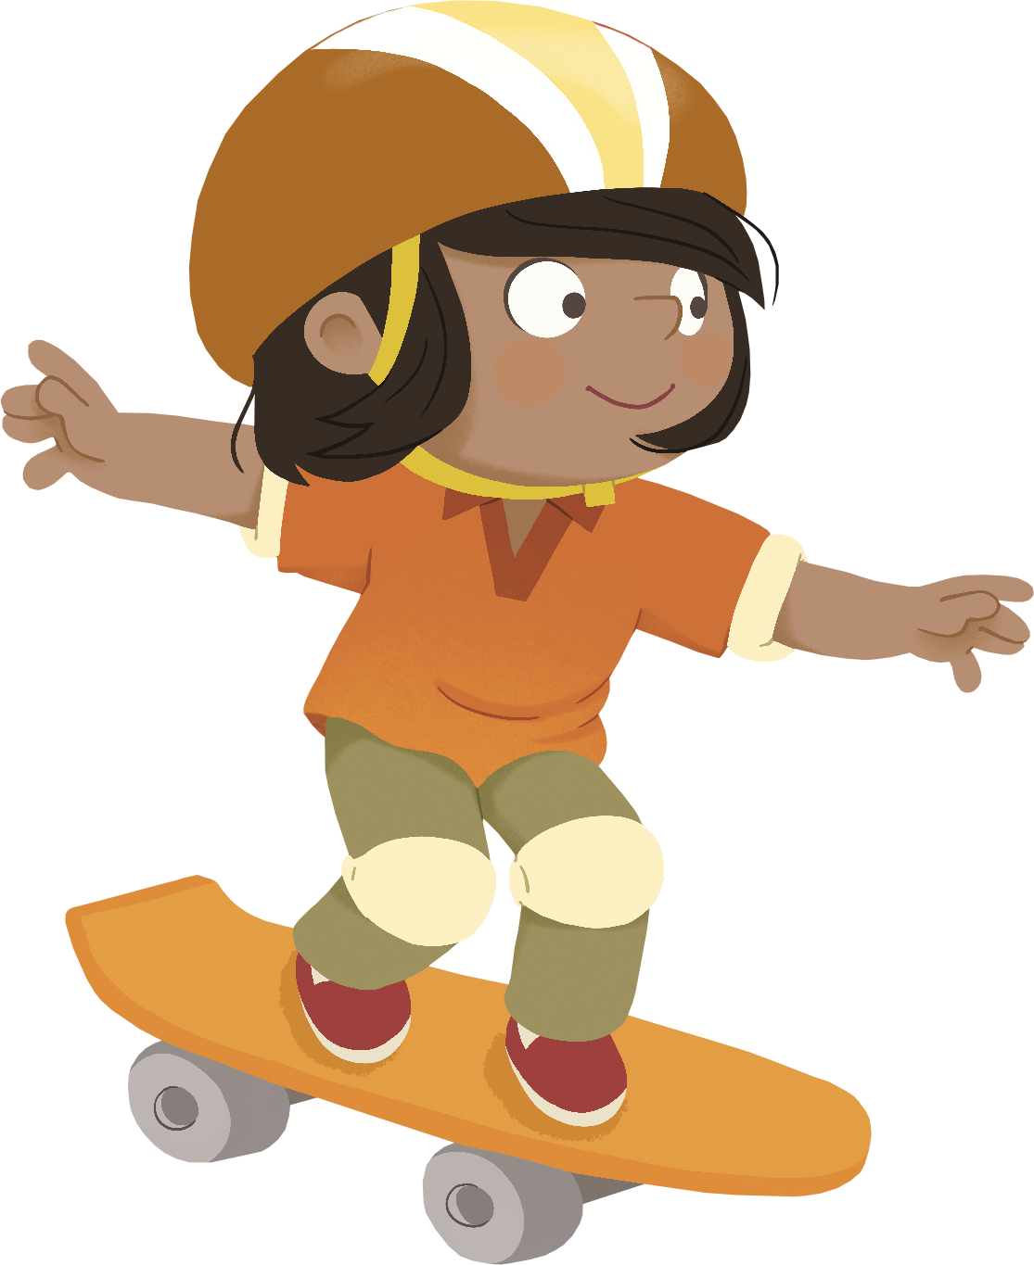
El día está completo, ¡excelente trabajo!
¡Felicidades!

Slide 51
Día 2
Notes:
Diga: ¡Hola, lectores! Hoy vamos a continuar identificando los sonidos iniciales de las palabras y leeremos un libro decodificable. También tendrán tiempo de demostrar todo lo que han aprendido esta semana. ¿Listos?

Slide 52
7. Dictado
Notes:
Avance a la siguiente diapositiva.

Slide 53
Notes:
Asegúrese de que todos los estudiantes tengan una pizarra donde practicar.
Diga: Ahora escucha atentamente mientras digo una palabra. Piensa en las letras que escuchas y en qué grafema corresponde al sonido que escuchas. Escucha la sílaba, luego cada sonido y finalmente toda la palabra.
Diga: pasta, /pas/, /ta/, pasta. ¿Cuántas sílabas tiene la palabra? (2) /pas/, /ta/. La primera sílaba /pas/, ¿cuántos sonidos tiene? (3), /p/, /a/, /s/. La segunda sílaba /ta/, ¿cuántos sonidos tiene? (2) /t/, /a/. Pasta, /p/, /a/, /s/, /t/, /a/.
Consulte la Guía con indicaciones para retroalimentación correctiva para apoyarse al proporcionar retroalimentación a los estudiantes según sus necesidades.
Avance a la siguiente diapositiva.

Slide 54
Notes:
Diga: Ahora escucha atentamente mientras digo una palabra. Piensa en las letras que escuchas y en qué grafema corresponde al sonido que escuchas. Escucha la sílaba, luego cada sonido y finalmente toda la palabra.
Diga: manda, /man/, /da/, manda. ¿Cuántas sílabas tiene la palabra? (2) /man/, /da/. La primera sílaba /man/, ¿cuántos sonidos tiene? (3), /m/, /a/, /n/. La segunda sílaba /da/, ¿cuántos sonidos tiene? (2) /d/, /a/. Manda, /m/, /a/, /n/, /d/, /a/.
Consulte la Guía con indicaciones para retroalimentación correctiva para apoyarse al proporcionar retroalimentación a los estudiantes según sus necesidades.
Avance a la siguiente diapositiva.

Slide 55
Notes:
Diga: Ahora escucha atentamente mientras digo una palabra. Piensa en las letras que escuchas y en qué grafema corresponde al sonido que escuchas. Escucha la sílaba, luego cada sonido y finalmente toda la palabra.
Diga: Lucas, /lu/, /kas/, Lucas. ¿Cuántas sílabas tiene la palabra? (2) /lu/, /kas/. La primera sílaba /lu/, ¿cuántos sonidos tiene? (2), /l/, /u/. La segunda sílaba /kas/, ¿cuántos sonidos tiene? (3) /k/, /a/, /s/. Lucas, /l/, /u/, /k/, /a/, /s/.
Consulte la Guía con indicaciones para retroalimentación correctiva para apoyarse al proporcionar retroalimentación a los estudiantes según sus necesidades.
Avance a la siguiente diapositiva.

Slide 56

8. Palabras de alta frecuencia
Notes:
Diga: Ahora vamos a leer palabras de alta frecuencia. Estas son palabras que vemos todo el tiempo y que podemos leer rápidamente. Vamos a leer estas palabras juntos.
Avance a la siguiente diapositiva.

Slide 57
en
Notes:
Diga: en.
Diga lentamente cada palabra junto con los estudiantes.
Avance a la siguiente diapositiva.

Slide 58
no
Notes:
Diga: no.
Diga lentamente cada palabra junto con los estudiantes.
Avance a la siguiente diapositiva.

Slide 59
el
Notes:
Diga: el.
Diga lentamente cada palabra junto con los estudiantes.
Avance a la siguiente diapositiva.

Slide 60
la
Notes:
Diga: la.
Diga lentamente cada palabra junto con los estudiantes.
Avance a la siguiente diapositiva.

Slide 61
de
Notes:
Diga: de.
Diga lentamente cada palabra junto con los estudiantes.
Avance a la siguiente diapositiva.

Slide 62
y
Notes:
Diga: y.
Diga lentamente cada palabra junto con los estudiantes.
Avance a la siguiente diapositiva.

Slide 63

9. Oraciones
Notes:
Diga: Ahora vamos a leer oraciones. Asegúrate de prestar atención a la puntuación y la entonación de tu voz. Primero las vamos a leer despacio y luego con más fluidez.
Avance a la siguiente diapositiva.

Slide 64
Lucas no come nada.
Notes:
Primero lea la oración despacio junto con los estudiantes y luego repitan la oración con fluidez.
Diga: Lucas no come nada.
Pida a los estudiantes que repitan con usted.
Dé clic para indicar la palabra.
Avance a la siguiente diapositiva.

Slide 65
Luna come la pasta de
Lucas en el piso.
Notes:
Primero lea la oración despacio junto con los estudiantes y luego repitan la oración con fluidez.
Diga: Lucas come la pasta de Lucas en el piso.
Pida a los estudiantes que repitan con usted.
Dé clic para indicar la palabra.
Avance a la siguiente diapositiva.

Slide 66

10. Lectura compartida
Notes:
Diga: Ahora vamos a leer juntos el texto llamado La pasta. Lucas no quiere comer pasta. La tira en el piso y Luna se la come. ¡Luego sí quiere pasta!
Avance a la diapositiva número 67.

Slide 67
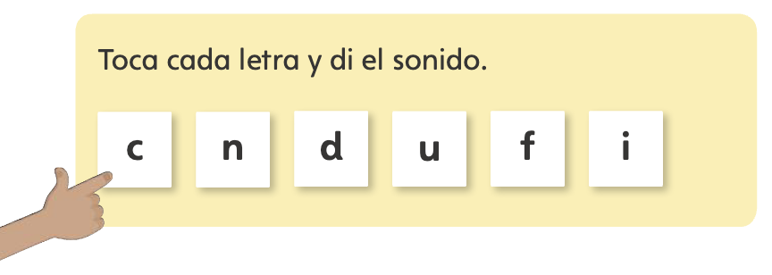

Notes:
Diga: Antes de comenzar a leer, vamos a prepararnos para los tipos de palabras que encontraremos en este cuento. ¿Listos? Todos nuestros libros tienen esta sección, que nos ayudará a practicar los sonidos de las palabras y estar preparados para leer. Recuerda estar atento al ícono, que te indicará cuándo es tu turno para ayudarme a leer. ¡También puedes leer todo el tiempo si puedes hacerlo! Ahora, comencemos.
Diga: Vamos a practicar y leer cada letra juntos.
Avance a la siguiente diapositiva.

Slide 68
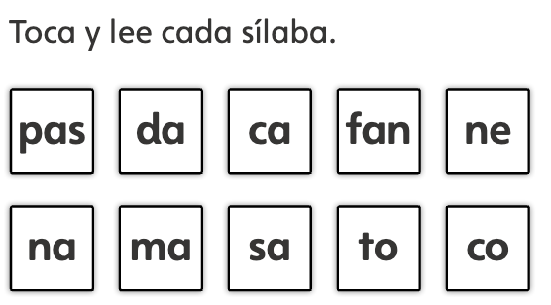
Notes:
Diga: Vamos a tocar y leer cada sílaba juntos.
Lea cada sílaba una por una con los estudiantes.
Avance a la siguiente diapositiva.

Slide 69
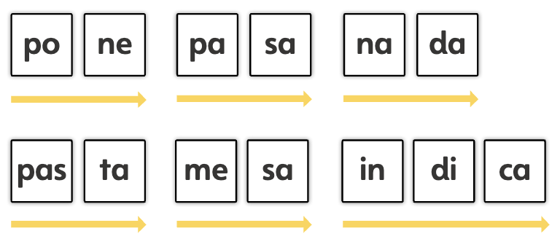
Notes:
Diga: Ahora vamos a leer cada palabra parte por parte y luego vamos a unir cada parte para leer la palabra completa.
Lea cada sílaba una por una y luego siga la flecha para leer la palabra completa. Pida a los estudiantes que repitan con usted.
Avance a la siguiente diapositiva.

Slide 70
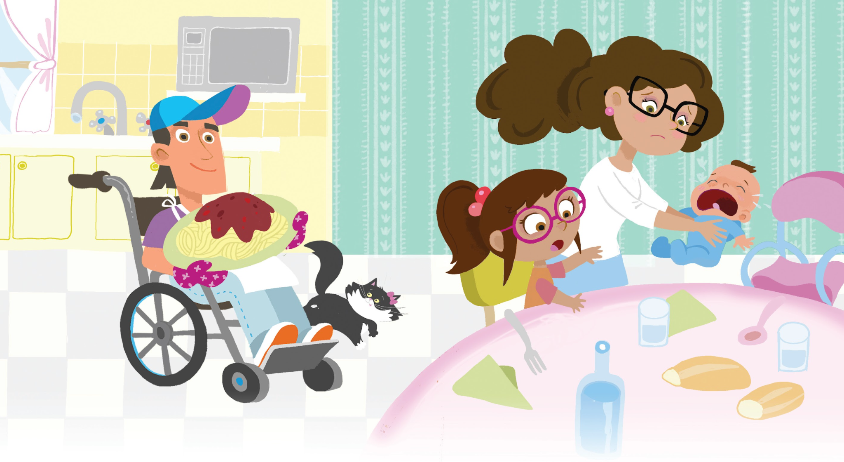
La Pasta
Mamá pone a Lucas en la mesa.
—No te pasa nada Lucas —dice mamá.
Camila está en la mesa con Lucas.
—No te pasa nada Lucas —dice Camila.
Notes:
Diga: Recuerda estar atento al ícono, que te indicará cuándo es tu turno para ayudarme a leer. ¡También puedes leer todo el tiempo si puedes hacerlo! Ahora, comencemos.
Lea el texto con los estudiantes. Lea con fluidez y entonación.
Dé clic para mostrar el texto parte por parte.
Apoye a los estudiantes según sus necesidades.
Avance a la siguiente diapositiva.

Slide 71
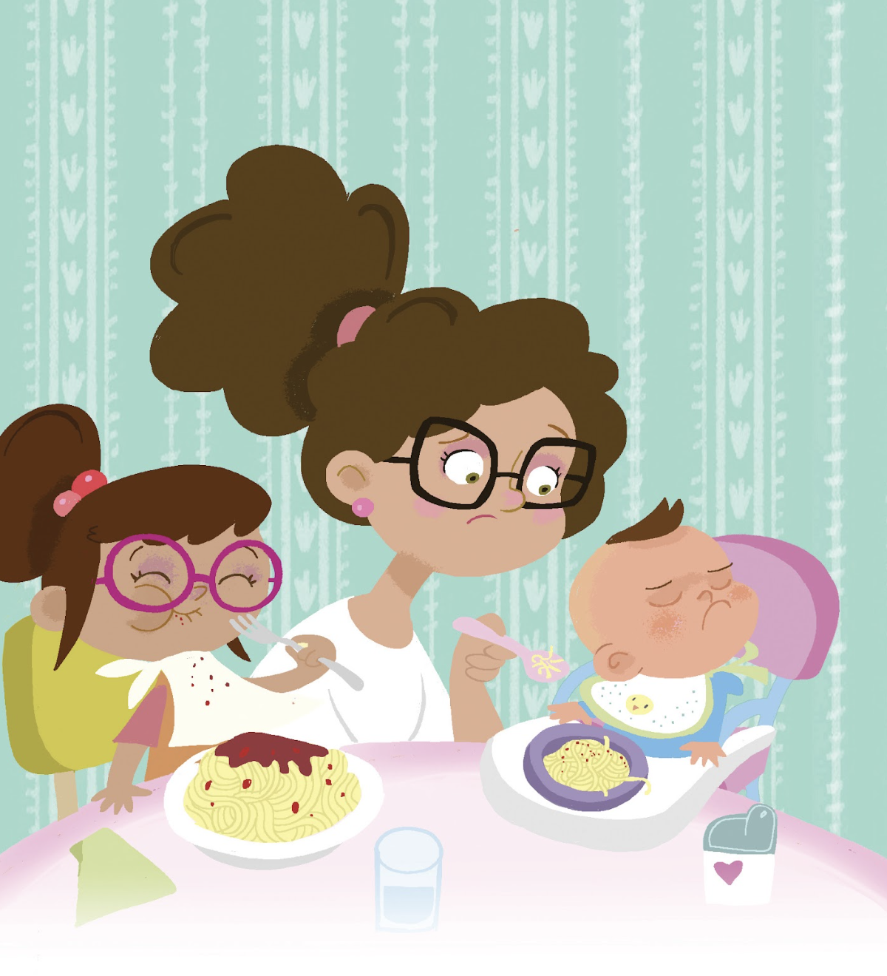
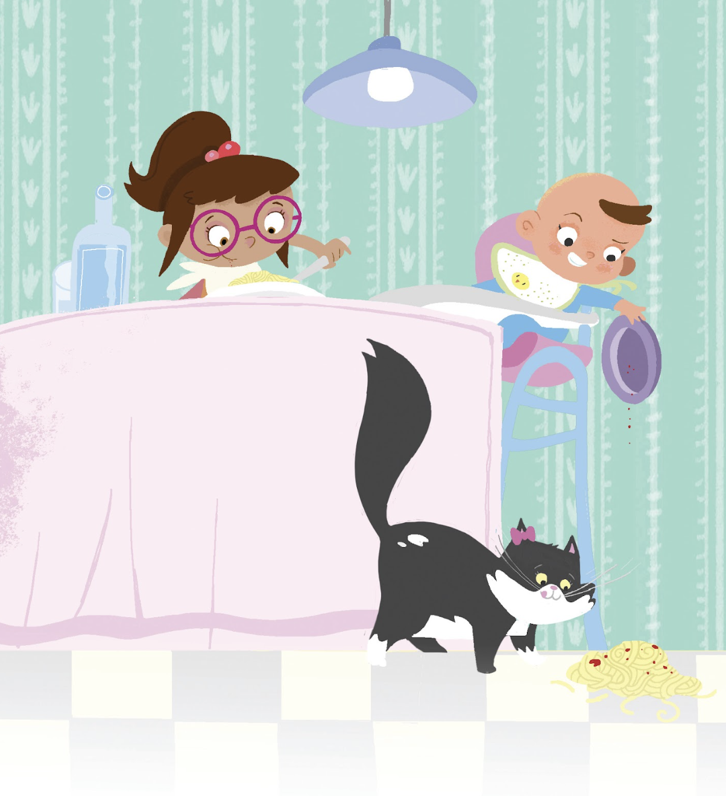
Mamá le da pasta a Lucas.
Mamá le da pasta a Camila.
Lucas pone la pasta en el piso. No come pasta.
Camila no pone la pasta en el piso. Sí come pasta.
Notes:
Lea el texto con los estudiantes. Lea con fluidez y entonación.
Dé clic para mostrar el texto parte por parte.
Avance a la siguiente diapositiva.

Slide 72
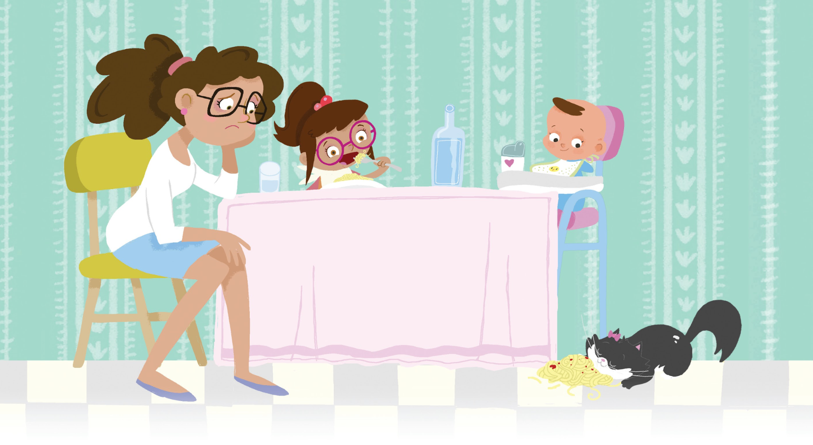
Luna come la pasta de Lucas en el piso.
Lucas no come nada.
Notes:
Lea el texto con los estudiantes. Lea con fluidez y entonación.
Dé clic para mostrar el texto parte por parte.
Avance a la siguiente diapositiva.

Slide 73
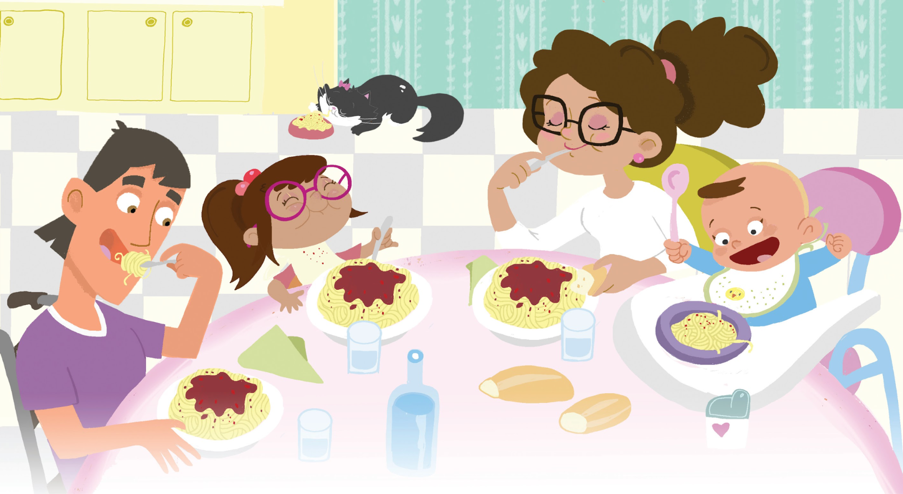
Lucas sí come pasta.
Camila sí come pasta.
Mamá sí come pasta.
Luna sí come pasta.
Se culmina un día fantástico.
Notes:
Lea el texto con los estudiantes. Lea con fluidez y entonación.
Dé clic para mostrar el texto parte por parte.
Termine la lectura compartida y diga: Gira tu cuerpo y dile a tu pareja: ¿qué opinas de la pasta? Puedes usar el marco de oración: Yo pienso que la pasta es _________ porque __________.
Pida a los estudiantes que compartan sus ideas con un compañero.

